Slide 1
ОБЪЕКТЫ КАПИТАЛЬНОГО СТРОИТЕЛЬСТВА

Slide 2
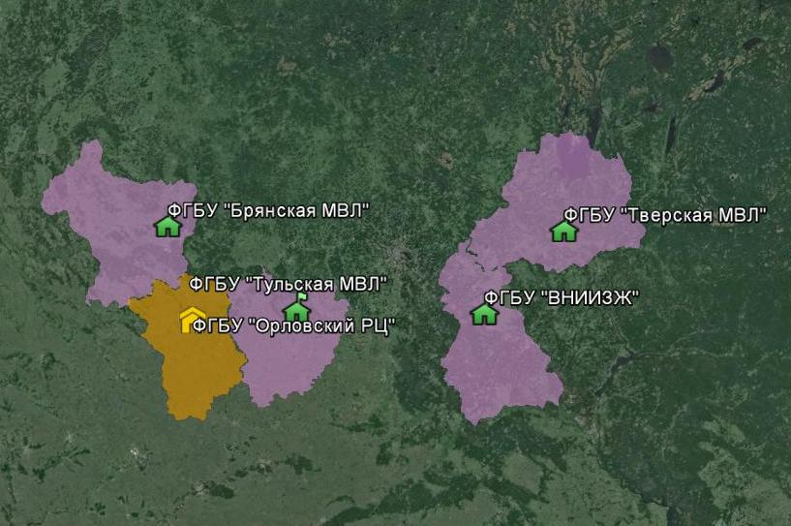
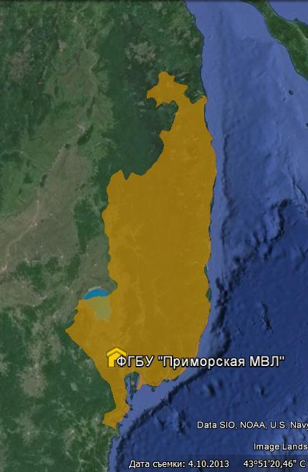
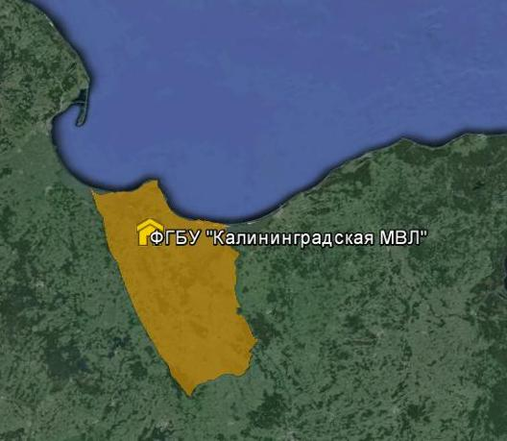
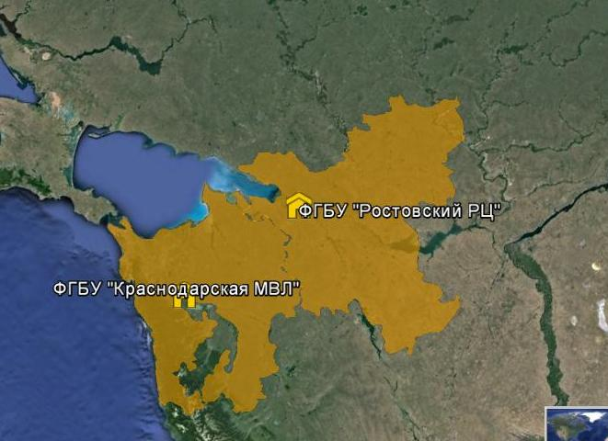
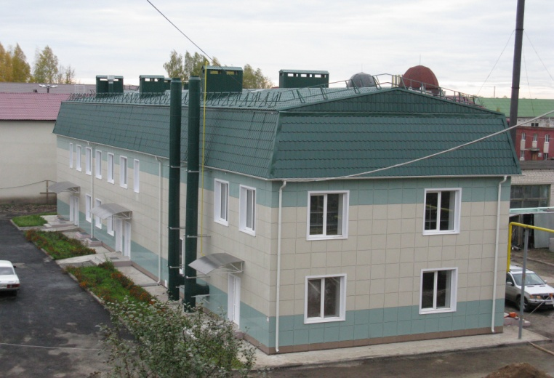
Объекты капстроительства, в рамках Госпрограммы
«Предупреждение распространения и ликвидация АЧС»

Slide 3
Объекты капитального строительства, в рамках Госпрограммы:
«Предупреждение распространения и ликвидация АЧС»
№ п/п | Учреждение | Площадь, кв. м. | Срок ввода в эксплуатацию
1 | ФГБУ «Ростовский референтный центр Россельхознадзора» | 3 988,3 | 2015
2 | ФГБУ «Краснодарская межобластная ветеринарная лаборатория» | 8 850,1 | 2015
3 | ФГБУ «Тверская межобластная ветеринарная лаборатория» | 4 387,8 | 2015
4 | ФГБУ «Орловский референтный центр Россельхознадзора» | 7 916,8 | 2015
5 | ФГБУ «Брянская межобластная ветеринарная лаборатория» | 3 214,6 | 2015
6 | ФГБУ «Калининградская межобластная ветеринарная лаборатория» | 3 704,2 | 2017
7 | ФГБУ «Федеральный центр охраны здоровья животных» | 5 063,8 | 2018
8 | ФГБУ «Приморская межобластная ветеринарная лаборатория» | 6 544,1 | 2017
9 | ФГБУ «Тульская межобластная ветеринарная лаборатория» | 6 000,0 | 2019

Slide 4
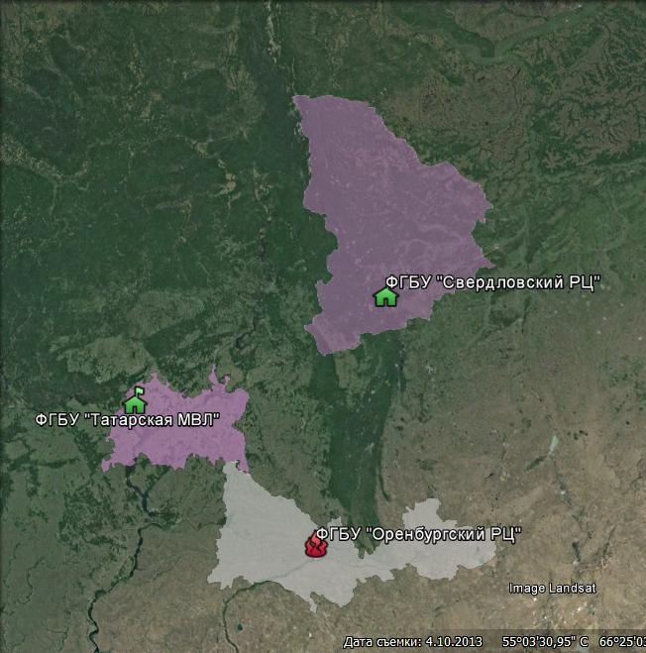
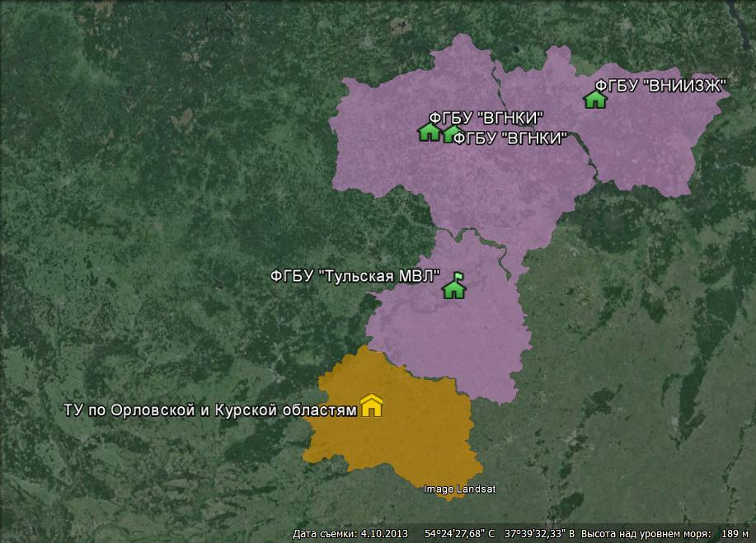
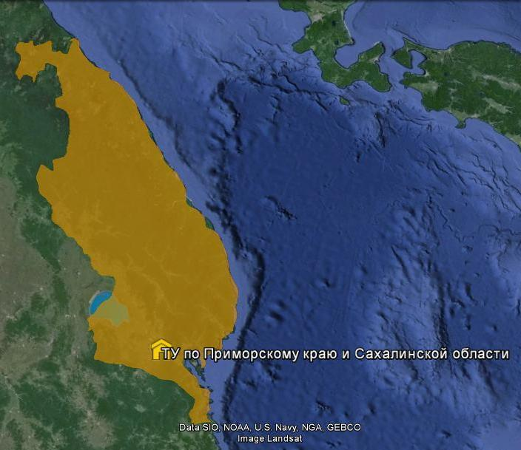
Объекты капстроительства, в рамках Госпрограммы
«Обеспечение функций в области ветеринарного и фитосанитарного надзора»

Slide 5
Объекты капитального строительства, в рамках Госпрограммы:
«Обеспечение функций в области ветеринарного и фитосанитарного надзора»
№ п/п | Учреждение | Площадь, кв. м. | Срок ввода в эксплуатацию
1 | ФГБУ «ВНИИЗЖ» (многоквартирный дом молодых ученых) | 5 414,3 | 2016
2 | ФГБУ «ВГНКИ» (здание МЭБ по пищевой безопасности) | 7 999,83 | 2016
3 | ТУ по Орловской и Курской областям (административное здание) | 2 202,2 | 2015
4 | ТУ по Приморскому краю и Сахалинской области (административное здание) | 1 026,4 | 2015
5 | ФГБУ «Татарская межрегиональная ветеринарная лаборатория» (центр ГМО) | 417,6 | 2015
6 | ФГБУ «ВГНКИ» (центр ГМО) | 5 517,5 | 2020
7 | ФГБУ «Оренбургский референтный центр Россельхознадзора» (цертр ГМО) | 1 500,0 | 2015
8 | ФГБУ «Тульская межобластная ветеринарная лаборатория» | 270,0 | 2015
9 | ФГБУ «Свердловский референтный центр Россельхознадзора» (центр ГМО) | 351,5 | 2015

Slide 6
Проблемы, возникающие при реализации ФАИП
Пути решения проблем
Отсутствие правоустанавливающих документов на земельные участки у ФГБУ на момент включения объекта в ФАИП (ФГБУ «Татарская МВЛ», ФГБУ «Оренбургский РЦ»).
Отсутствие санитарно-эпидемиологического заключения на санитарно-защитную зону объекта капитального строительства (ФГБУ «Калининградская МВЛ»).
Несвоевременное подключение объектов капитального строительства к инженерным сетям (ФГБУ «Приморская МВЛ»).
Несвоевременное получение в ФАУ «Главгосэкспертиза России» положительных заключений государственной экспертизы и результатов инженерных изысканий, а также положительных заключений оценки достоверности определения сметной стоимости объектов капитального строительства, и как следствие, позднее заключение государственного контракта на выполнение работ по реконструкции объектов капитального строительства (ФГБУ «Тверская МВЛ», ФГБУ «Калининградская МВЛ», ФГБУ «Ростовский РЦ», ФГБУ «Краснодарская МВЛ», ФГБУ «ВГНКИ», ФГБУ «Оренбургский РЦ», ФГБУ «Тульская МВЛ», ФГБУ «Свердловский РЦ»).
Недостаточное взаимодействие с Подрядчиками (ФГБУ «ВНИИЗЖ»).
Своевременное получение правоустанавливающих документов на земельные участки.
Своевременное получение санитарно-эпидемиологического заключения.
Своевременное подключение объектов к инженерным сетям.
Своевременное получение положительных заключений в ФАУ «Главгосэкспертиза России».
Своевременное проведение претензионных работ.

Slide 7
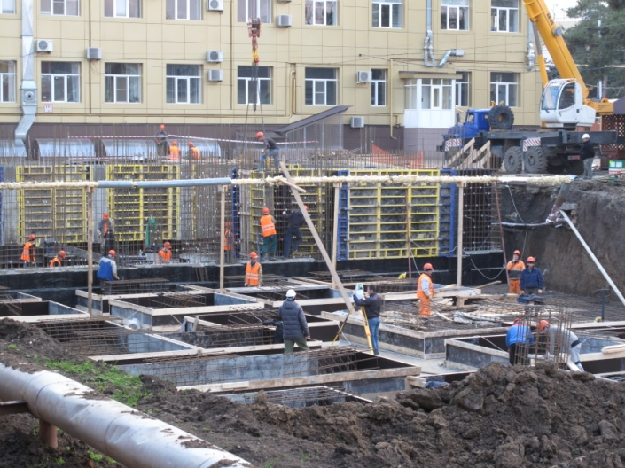
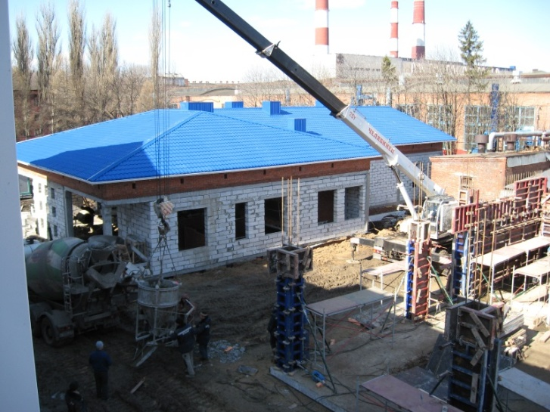
Проблемы, возникающие на стадии согласования документации в Россельхознадзоре
Ненадлежащие оформление и несвоевременное представление конкурсных документаций на согласование в Россельхознадзор.

Slide 8
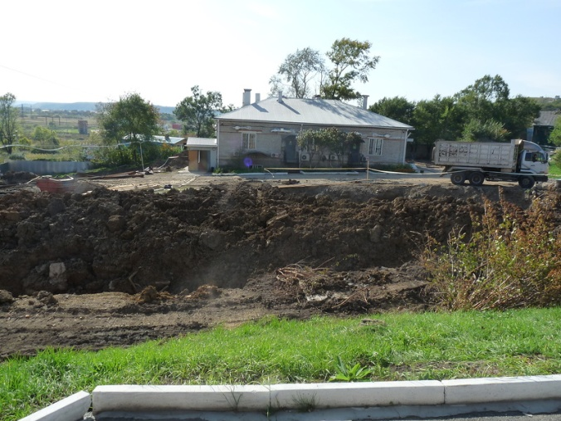
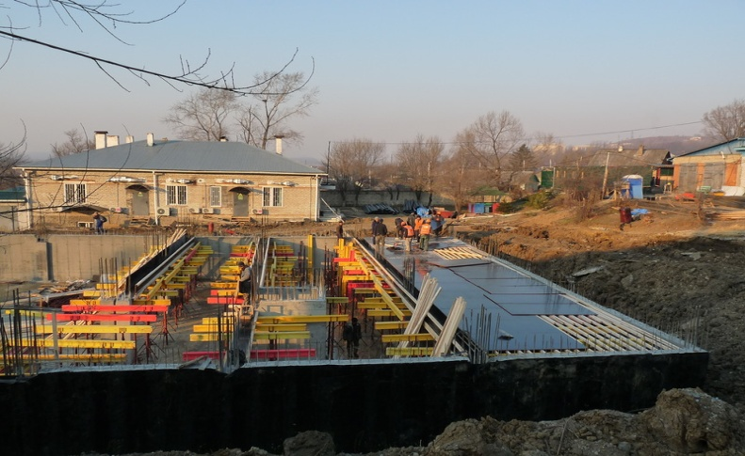
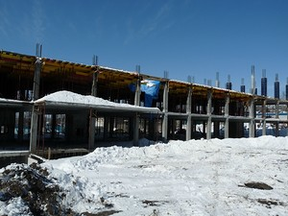
Контроль за объектами капитального строительства
Россельхознадзором 25.09.2014 №ФС-АС-2/18313 было поручено ФГБУ установить видеокамеры на объектах капитального строительства, которые осуществляют свою работу в режиме on-line.
На сайтах федеральных государственных бюджетных учреждений создан раздел «Наше строительство», где осуществляется прямая трансляция с камер, установленных на строительных площадках, что позволяет контролировать ход строительства.

